Slide 1


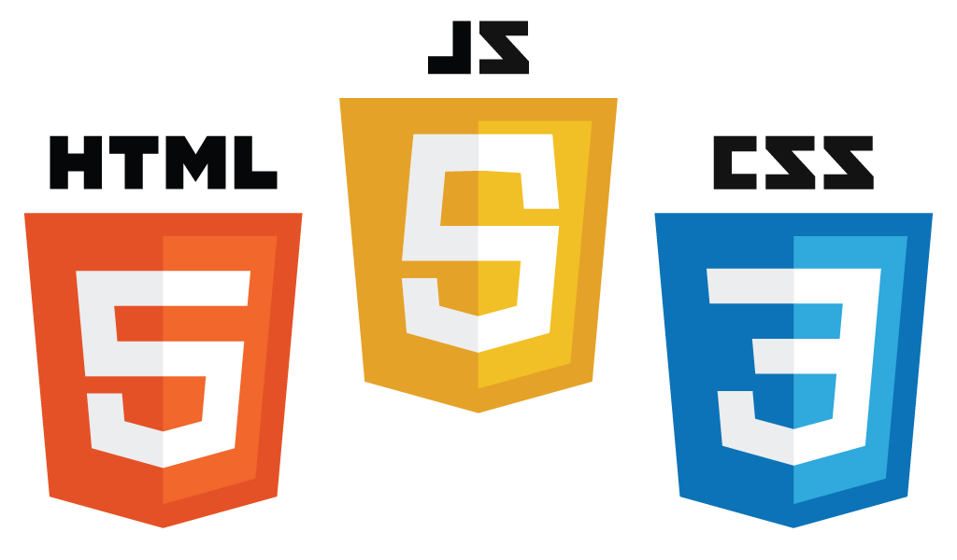




Introduction au WEB
UP Web
Technologies Web 2,0
Année universitaire
2019-2020
‹#›

Slide 2

Objectifs
Intégrer le champ lexical du web
Avoir un aperçu sur l’historique et l’évolution du web
Comprendre comment ça marche un site web
Avoir les idées claires par rapport aux langages et aux architectures utilisées en web
UP WEB ESPRIT
‹#›

Slide 3
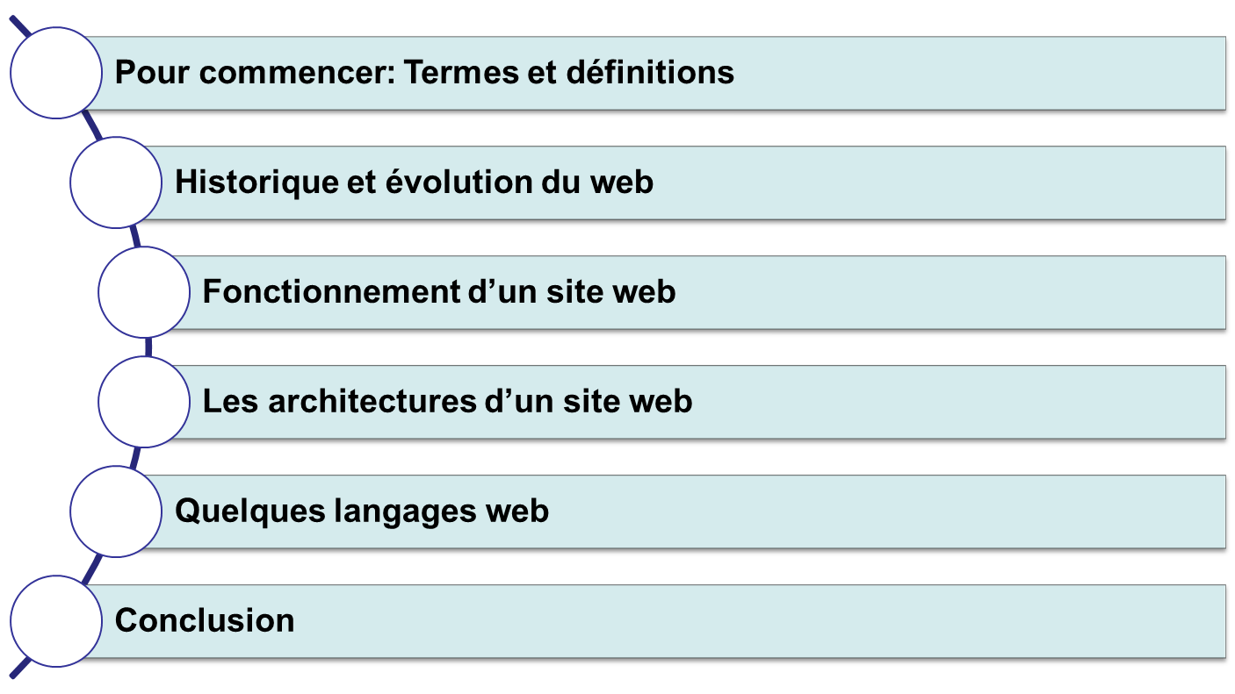
PLAN
UP WEB ESPRIT
‹#›

Slide 4
Pour commencer: Termes et définitions
UP WEB ESPRIT
‹#›

Slide 5
Définition: Hyperdocument
Un hyperdocument est un document électronique contenant des images, du son, du texte, parfois des petits morceaux de programme, mais surtout des liens vers d'autres hyperdocuments : des liens hypertextes.
Ces liens apparaissent dans un style qui les distinguent, et une simple action de la souris sur un lien suffit à ouvrir le document lié.
UP WEB ESPRIT
‹#›

Slide 6
Définition: Navigateur
Le navigateur est l'outil qui permet de lire les hyperdocuments. On l'appelle aussi browser (MicroSoft Internet Explorer (MSIE), Mozilla, Netscape). Au début conçu pour ne lire que les hyperdocuments, le navigateur intègre aujourd'hui tous les services de l'Internet (e-mail, ftp,...)
Le navigateur désigne par une adresse URL (Uniform Resource Locator), les adresses complètes de l'Internet. C'est une adresse qui contient à la fois le nom d'une machine mais aussi le nom du service demandé, le nom d'un document,...
UP WEB ESPRIT
‹#›

Slide 7
Définition: HTTP
HTTP (HyperText Transfer Protocol) est un protocole de la couche application. Il peut fonctionner sur n'importe quelle connexion fiable, dans les faits on utilise le protocole¨TCP comme couche de transport. Un serveur HTTP utilise par défaut le port 80 (443 pour HTTPS).
UP WEB ESPRIT
‹#›

Slide 8
C’est quoi le web?
Le world wide web est un système hypertexte permettant de visiter des pages (Hyperdocuments) sur le réseau Internet.
Il met en œuvre le protocole HTTP, les formats HTML, CSS, JPEG...).
Le web utilise internet pour transporter les données.
Web et internet sont deux termes qui n’ont pas la même signification: internet englobe le web, email, messagerie instantanée, …
Internet n'est rien d'autre qu'un réseau informatique mondial de transport de données constitué d'un ensemble de réseaux nationaux, régionaux et privés. Il permet de transporter un paquet de données d'un ordinateur A à un ordinateur B.
UP WEB ESPRIT
‹#›

Slide 9
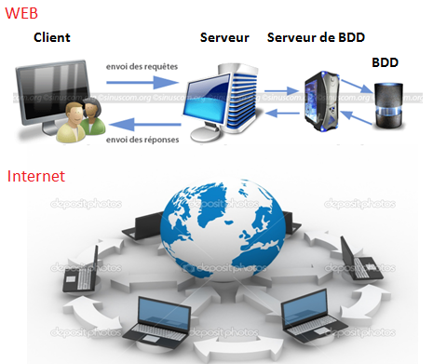
C’est quoi le web?
UP WEB ESPRIT
‹#›

Slide 10
Historique et évolution du web
UP WEB ESPRIT
‹#›

Slide 11
Apparition du web
Création du web (et non pas internet) par Tim Berners-Lee en 1991 en créant le W3C (world Wide Web Consortium) qui définit les nouvelles versions des langages liées au web.
Il a créé aussi par la suite le World Wide Web foundation qui analyse et suit l’évolution du web.
L'idée c’était de lire des hyperdocuments à l'aide d'un navigateur.
UP WEB ESPRIT
‹#›

Slide 12
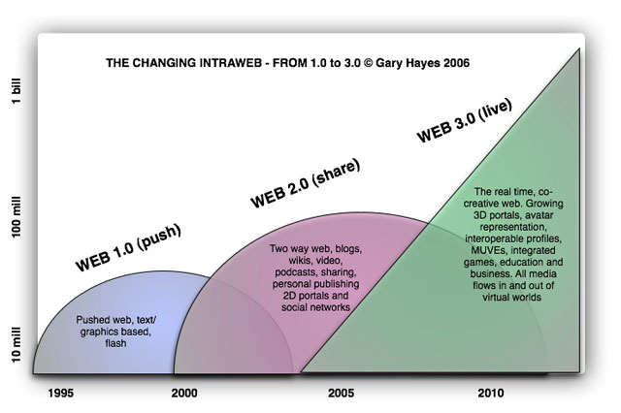
Evolution du web
UP WEB ESPRIT
‹#›

Slide 13
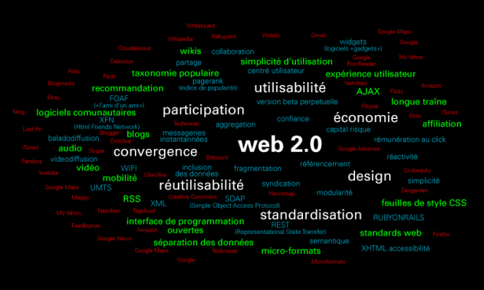
Les termes du Web 2.0
‹#›

Slide 14
Fonctionnement d’un site web
UP WEB ESPRIT
‹#›

Slide 15
Lorsque vous voulez visiter un site web, vous tapez son adresse dans votre navigateur web (URL), que ce soit Mozilla Firefox, Internet Explorer, Opera, Safari ou un autre. Mais ne vous êtes-vous jamais demandé comment faisait la page web pour arriver jusqu'à vous ?
UP WEB ESPRIT
‹#›

Slide 16
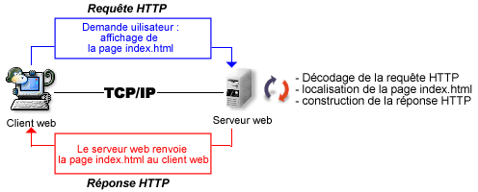
Comment fonctionne un site web ? -1-
UP WEB ESPRIT
‹#›

Slide 17
Comment fonctionne un site web ? -1-
Il faut savoir qu'Internet est un réseau composé d'ordinateurs. Ceux-ci peuvent être classés en deux catégories.
Les clients : ce sont les ordinateurs des internautes comme vous. Votre ordinateur fait donc partie de la catégorie des clients. Chaque client représente un visiteur d'un site web.
Les serveurs : ce sont des ordinateurs puissants qui stockent et délivrent des sites web aux internautes, c'est-à-dire aux clients.
UP WEB ESPRIT
‹#›

Slide 18
Comment fonctionne un site web ? -1-
On résume : votre ordinateur est appelé le client, tandis que l'ordinateur qui détient le site web est appelé le serveur. Comment les deux communiquent-ils ?
C'est justement là que se fait la différence entre un site statique et un site dynamique. Voyons ensemble ce qui change.
UP WEB ESPRIT
‹#›

Slide 19
Les sites statiques
Ce sont des sites réalisés uniquement à l'aide des langages HTML et CSS. Ils fonctionnent très bien mais leur contenu ne peut pas être mis à jour automatiquement : il faut que le propriétaire du site (le webmaster) modifie le code source pour y ajouter des nouveautés. Les sites statiques sont donc bien adaptés pour réaliser des sites « vitrine », pour présenter par exemple son entreprise, mais sans aller plus loin.
Ce type de site se fait de plus en plus rare aujourd'hui, car dès que l'on rajoute un élément d'interaction (comme un formulaire de contact), on ne parle plus de site statique mais de site dynamique.
UP WEB ESPRIT
‹#›

Slide 20
Les sites dynamiques
Plus complexes, ils utilisent d'autres langages en plus de HTML et CSS, tels que PHP et MySQL.
Le contenu de ces sites web est dit « dynamique » parce qu'il peut changer sans l'intervention du webmaster ! La plupart des sites web que vous visitez aujourd'hui, sont des sites dynamiques. Le seul pré-requis pour apprendre à créer ce type de sites est de déjà savoir réaliser des sites statiques en HTML et CSS.
UP WEB ESPRIT
‹#›

Slide 21
Les architectures d’un site dynamique
UP WEB ESPRIT
‹#›

Slide 22
L'architecture à 2 niveaux
L'architecture à deux niveaux (appelée aussi architecture 2 tiers, tier: rangée en anglais).
Caractérise les systèmes clients/serveurs pour lesquels le client demande une ressource et le serveur la lui fournit directement, en utilisant ses propres ressources. Cela signifie que le serveur ne fait pas appel à une autre application afin de fournir une partie du service.
UP WEB ESPRIT
‹#›
Notes:
Texte
Images
Liens Hypertextes
Tableaux
Formulaires
‹#›

Slide 23
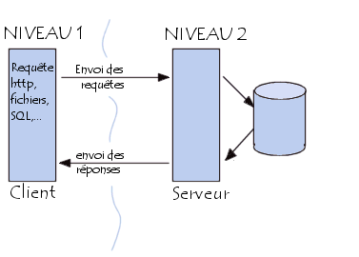
L'architecture à 2 niveaux
UP WEB ESPRIT
‹#›

Slide 24
l'architecture à 3 niveaux
Dans l'architecture à 3 niveaux (appelée architecture 3-tier), il existe un niveau intermédiaire, c'est-à-dire que l'on a généralement une architecture partagée entre :Un client, c'est-à-dire l'ordinateur demandeur de ressources, équipée d'une interface utilisateur (généralement un navigateur web) chargée de la présentation; Le serveur d'application (appelé également middleware), chargé de fournir la ressource mais faisant appel à un autre serveur
Le serveur de données, fournissant au serveur d'application les données dont il a besoin.
UP WEB ESPRIT
‹#›

Slide 25
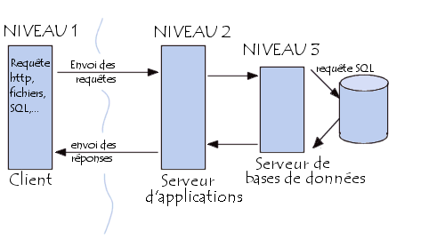
l'architecture à 3 niveaux
UP WEB ESPRIT
‹#›

Slide 26
Comparaison des deux types d'architecture
L'architecture à deux niveaux est donc une architecture client/serveur dans laquelle le serveur est polyvalent, c'est-à-dire qu'il est capable de fournir directement l'ensemble des ressources demandées par le client.
Dans l'architecture à trois niveaux par contre, les applications au niveau serveur sont délocalisées, c'est-à-dire que chaque serveur est spécialisé dans une tâche (serveur web et serveur de base de données par exemple). L'architecture à trois niveaux permet :
Une plus grande flexibilité/souplesse ;
Une sécurité accrue car la sécurité peut être définie indépendamment pour chaque service, et à chaque niveau ;
De meilleures performances, étant donné le partage des tâches entre les différents serveurs.
UP WEB ESPRIT
‹#›

Slide 27
Des langages web
UP WEB ESPRIT
‹#›

Slide 28
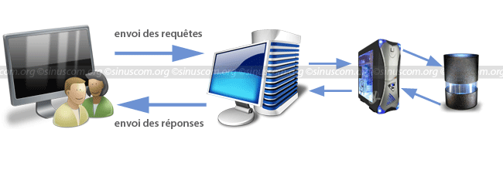
Les langages du Web
Lorsqu'on crée un site web, on est amené à manipuler non pas un mais plusieurs langages.
- Navigateurs (Mozilla, IE, Safari, …)
HTML
CSS
XML
XSL
…
Serveur (Apache, Jbos, …)
JSP
ASP
PHP
…
Oracle
MySQL
Access
…
UP WEB ESPRIT
‹#›

Slide 29
Pour un site statique : HTML et CSS
HTML (Hyper Text Markup Language) : un langage verbal basé sur des balises ouvrantes pour dire maintenant je commence .. et fermentes pour dire maintenant je termine ..
Il existe aussi ce qu’on appelle les balises orphelines, img, input.
Voici un exemple de code HTML :
<!DOCTYPE html>
<html>
<head>
<title>Ma première page<title>
</head>
<body>
<p>Bonjour, je suis un <strong>paragraphe</strong> de texte !</p>
</body>
</html>
UP WEB ESPRIT
‹#›

Slide 30
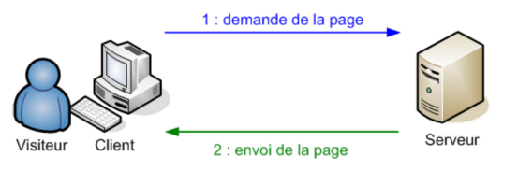
Ce qui se passe réellement
UP WEB ESPRIT
‹#›

Slide 31
Pour un site dynamique
Langages serveurs | Langages clients
PHP, ASP, ColdFusion, JSP, XSP,... Langage le plus courant : PHP | HTML CSS? Javascript,Flash,Langage
UP WEB ESPRIT
‹#›

Slide 32
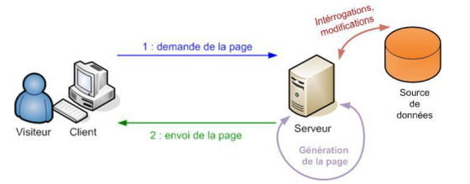
Ce qui se passe réellement
‹#›

Slide 33

‹#›

